Slide 1
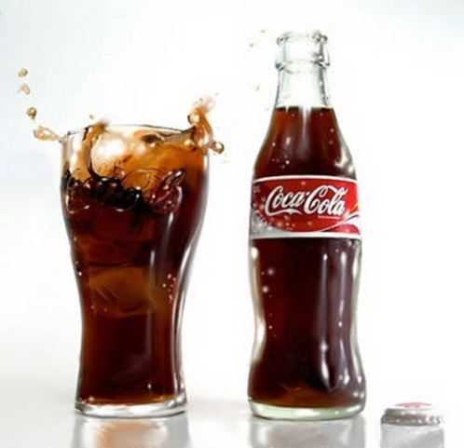
Муниципальное автономное дошкольное образовательное учреждение
детский сад «Солнышко»
Тема
Таинственная Кола
Автор исследовательской работы: воспитанник подготовительной группы Богомолов Андрей Руководитель исследовательской работы: учитель – логопед Ромашова Ольга Владимировна
Нижегородская область р. п. Дальнее Константиново 2018 год

Slide 2

Введение
Под праздник Нового года мы видим и слышим с экрана телевизоров рекламу с весёлой песней «Праздник к нам приходит ...».
Практически в каждом продуктовом магазине есть яркая витрина с «Кока - Колой». Напиток продается более чем в 200 странах мира. Почему он так популярен? Что таит в себе Кока – Кола?
В нашем садике проходила Неделя здоровья и Ольга Владимировна нам рассказывала о вреде газированных напитков. И мне захотелось выяснить как влияют напитки на организм человека, кока – кола приносит вред или пользу.
Мне стало интересно узнать историю его возникновения.

Slide 3
Цель:
Узнать, как влияет напиток на организм человека.
Задачи:
Познакомиться с историей возникновения Кока – Колы.
Узнать состав напитка.
Выяснить, наносит ли вред организму Кока Кола?

Slide 4

Гипотеза
Я предположил, если узнать больше о влиянии напитка Кока-Кола на организм, то можно понять: «Пить Кока-Колу или не пить?

Slide 5


Я спросил у ребят в детском саду, кто слышал или пробовал напиток Кока - Кола?
Многие ребята ничего о нём не знают, а некоторые знают, но им не разрешают пить Колу родители.

Slide 6


Выяснение вопроса
После просмотра мультфильма я узнал, что «Кока-Кола» был придуман в Атланте фармацевтом Джоном Ститом Пембертоном.
Вывод: Изначально Кока – Кола являлась лекарством, а не напитком.
Так если Кока – Кола – лекарство, значит – оно полезное? Тогда я решил узнать состав Кока – Колы и обратился к интернет источникам.
Вывод: Кока – кола содержит много вредных веществ, таких как кофеин, красители, ароматизаторы, ортофосфорную кислоту.

Slide 7
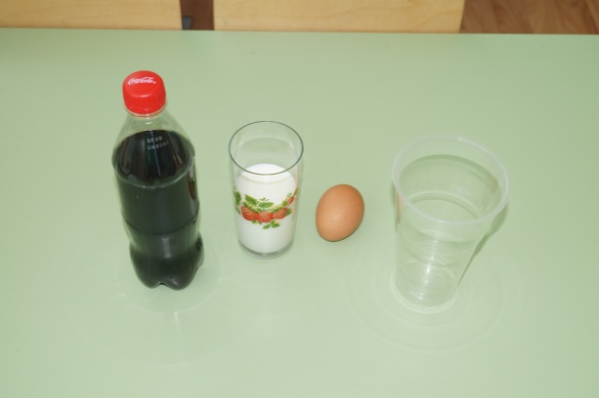

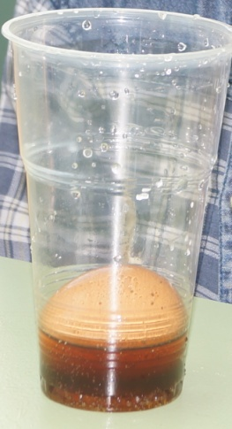
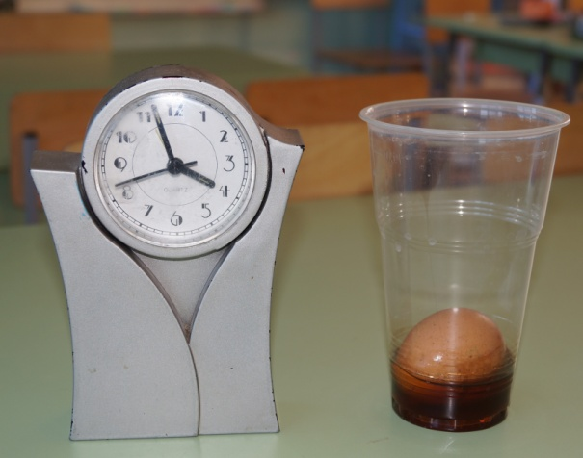
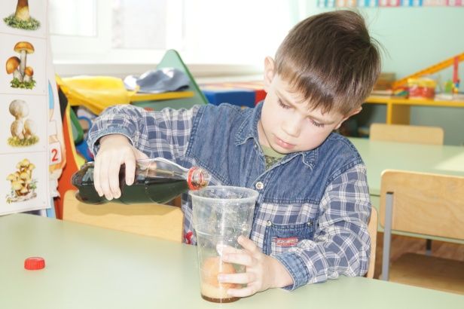
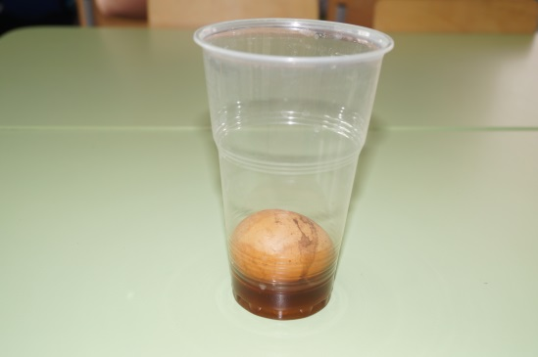
Я решил проверить свою гипотезу, если узнать больше о влиянии напитка Кока-Кола на организм, то можно понять: «Пить Кока-Колу или не пить?
1. Опыт: «Грозит ли Кока-Кола нашим зубам?»
Средства: напиток «Кока-Кола», куриное яйцо, прозрачный стакан.
Вывод: Кока-Колы может растворять кальций (зубы, ногти, волосы). Употребление в больших количествах Кока-Колы может привести к разрушению зубов.
1 день
2 день
3 день

Slide 8
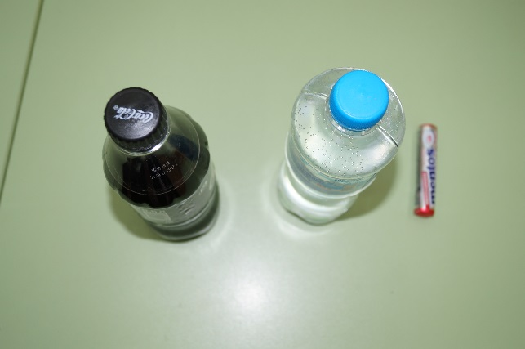

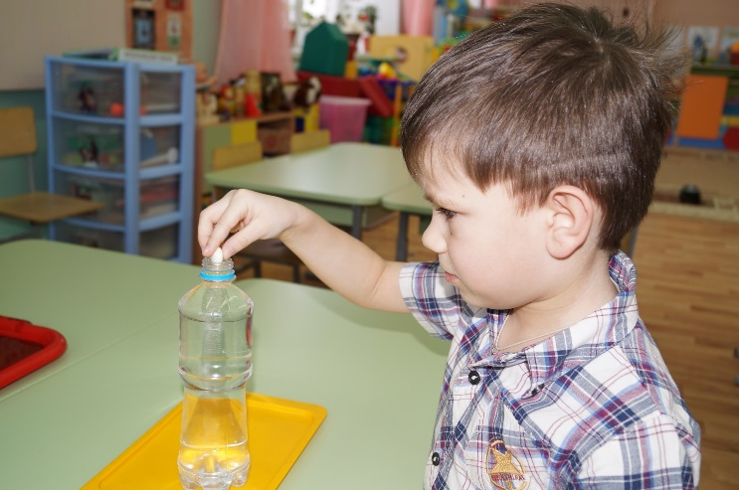
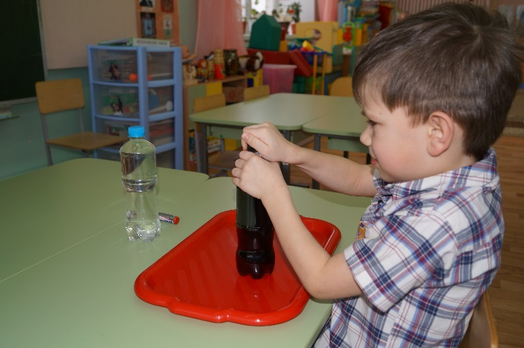


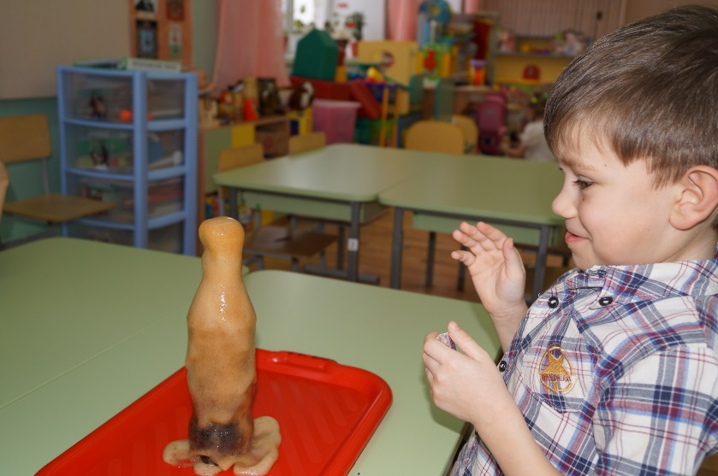
2. Опыт: «Кола и Ментос»
Средства: напиток «Кока-Кола», драже Ментос, негазированная минеральная вода.
Вывод: Сильно газированный напиток приводит к повышению кислотности и процессу брожения в желудке.

Slide 9
Результаты
1. Изначально Кока – Кола являлась лекарством, а не напитком.
2. Кока – кола содержит много вредных веществ, таких как кофеин, красители, ароматизаторы, ортофосфорную кислоту.
3. Кока - Кола может растворять кальций (зубы, ногти, волосы). Употребление в больших количествах Кока-Колы может привести к разрушению зубов.
4. Сильно газированный напиток приводит к повышению кислотности и процессу брожения в желудке.
На основании полученных результатов я пришёл к выводу, что нельзя пить Кока – Колу очень часто. Она может нанести вред молодому, растущему организму при безмерном и неправильном его употреблении.

Slide 10

Берегите здоровье с детства!

Slide 11
Литература
1. Журнал «1001 совет и секрет» № 62. Вася Считалкин», 2017.
2. Класе Л и др. Еда – наш друг, еда – наш враг. Азбука здорового питания. Пер. с англ. СПб., Ридерз Дайджест, 2006.
3. Интернет – ресурсы.

